Slide 1

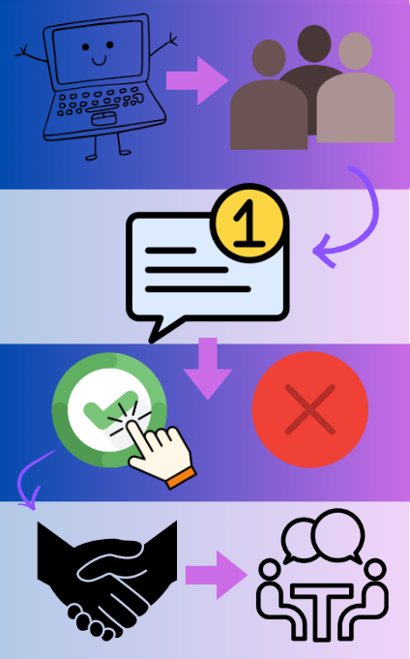
Language Pairing Initiative
Initiative de jumelage linguistique
November 2025 Novembre 2025

Slide 2

Demo

Slide 4



Highlights Faits saillants
Fully automated using M365 applications such as:
Entièrement automatisé grâce aux applications M365 telles que:
Rétroaction très positive:
Very positive feedback:
Satisfied with the meetings with their partner
Would recommend this initiative to colleagues
93 %
Satisfait(e) des rencontres avec leur partenaire
Recommanderait l’initiative à leurs collègues
95%
96 %

Slide 5

Our objective Notre objectif
Expand the initiative across the entire public service!
Étendre l’initiative à l’échelle de la fonction publique!

Slide 6



Positives impacts Répercussions positives
Increased bilingual capacity in the public service
  Better client service to the public
Augmentation de la capacité bilingue de la fonction publique
  Meilleur service à la clientèle au public
EN
FR
Increased retention of language skills
  Reduced language training needs
  Better preparation for second language evaluations (SLE)
  Fewer attempts to achieve desired SLE results
Augmentation du maintien des acquis linguistiques
  Diminution des besoins de formation linguistique
  Meilleure préparation aux évaluations de langue seconde (ÉLS)
  Diminution du nombre d’essais pour obtenir le résultat souhaité lors des ÉLS
Professional development
  Networking opportunities
  Opportunity for mentoring
  Overcoming language insecurity
Perfectionnement professionnel
  Établissement de connexions (réseautage)
  Possibilité de mentorat
  Combattre l’insécurité linguistique

Slide 7
Costs Coûts
Costs of implementing the initiative at the School:
Coûts d’implantation de l’initiative à l’École:
$
17,000
Costs of implementing the initiative in another department:
Coûts d’implantation de l’initiative dans un autre ministère:
$
6,000

Slide 8
Investment request Demande d’investissement
To expand the initiative across the entire public service, we would need:
Pour étendre l’initiative à l’échelle de la fonction publique, nous aurions besoin de:
$ 191,000
2 full time employees for a year
2 employé(e)s à temps plein pour une année

Slide 9
Impacts Retombées
Number of departments that could be supported in implementing the initiative:
Nombre de ministères qu’on pourrait soutenir à implanter l’initiative:
14
Number of public servants who could benefit from this initiative:
Nombre de fonctionnaires qui pourraient bénéficier de cette initiative:
16,800
_________
$
11³⁷/empl.

Slide 10






Questions?
Are you ready to invest in this digital solution and help improve the bilingual capacity of the public service?
Êtes-vous prêts à investir dans cette solution numérique et ainsi participer à l'amélioration de la capacité bilingue de la fonction publique?
=

